Slide 1



第 14 章
机器学习库 Scikit-learn
Python 数据处理（基础篇）

Slide 2
01
机器学习基础
主要内容
02
鸢尾花分类
CONTENTS
03
波士顿房价预测
04
手写数字识别

Slide 3
01
机器学习基础

Slide 4
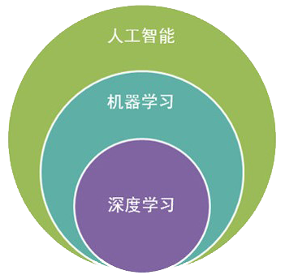
机器学习库 Scikit-learn
机器学习概述
什么是机器学习？
“机器学习是一门人工智能的科学，该领域的主要研究对象是人工智能，特别是如何在经验学习中改善具体算法的性能”；
“机器学习是对能通过经验自动改进的计算机算法的研究”；
“机器学习是用数据或以往的经验，以此优化计算机程序的性能标准”。
经验算法性能
机器学习是数据通过算法构建出模型并对模型性能进行评估，如果达到要求就拿这个模型来测试其他的数据，如果达不到要求就调整算法重新建立模型，再次进行评估，如此循环迭代，直到最终获得满意的经验来处理其他的数据。

Slide 5
机器学习库 Scikit-learn
机器学习分类
监督学习：从给定的训练数据集中学习一个模型，当新的数据到来时，可以根据这个模型预测结果。每组训练数据都有明确的标注，在建立模型时，将预测结果与实际结果进行比较，不断调整模型，直到模型的预测结果达到预期的准确率。
无监督学习：学习模型是为了推断出数据的一些内在结构，训练数据没有被特别标注，常见的应用场景包括关联规则的学习、聚类等；
半监督学习：介于监督学习与无监督学习之间的一种机器学习方式，主要考虑如何利用少量的标注样本和大量的未标注样本进行训练和分类的问题，首先试图对未标注数据进行建模，在此基础上再对标注的数据进行预测；
强化学习：通过观察来学习动作的完成，每个动作都会对环境有所影响，根据观察到的周围环境的反馈来做出判断。以一种“试错”的方式进行学习，找到最优策略，常见的应用场景包括动态系统以及机器人控制等。

Slide 6

机器学习库 Scikit-learn
机器学习应用场景
机器学习已广泛应用于数据挖掘、计算机视觉、自然语言处理、统计学习、生物特征识别、搜索引擎、医学诊断、检测信用卡欺诈、证券市场分析、DNA序列测序、语音识别、模式识别 、战略游戏 和 机器人等领域。
在企业数据应用的场景下，最常用的是监督式学习和无监督式学习的模型；
在图像识别等领域，由于存在大量的非标注的数据和少量的标注数据，目前半监督式学习是一个研究的热点；
强化学习更多地应用在机器人控制及其他需要进行系统控制的领域。

Slide 7
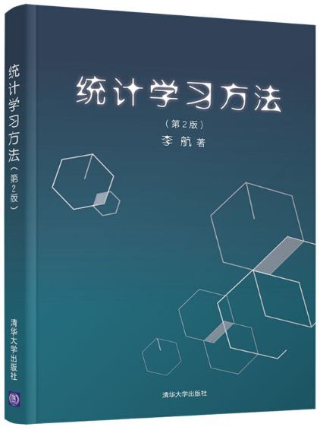
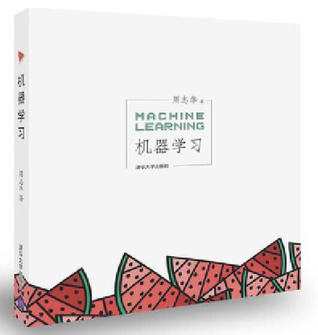
机器学习库 Scikit-learn
机器学习常见算法
回归算法
决策树算法
贝叶斯算法
随机森林
神经网络
支持向量机
聚类算法
降维算法
……

Slide 8
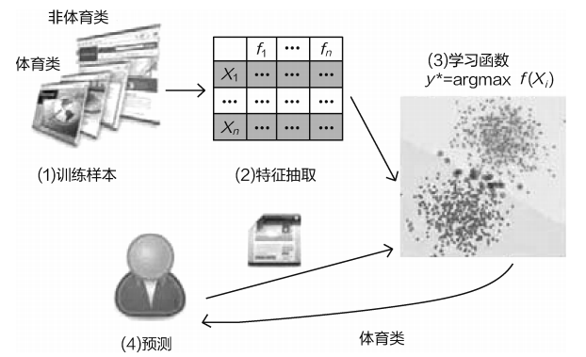
机器学习库 Scikit-learn
机器学习的流程
① 数据收集和预处理：（原始的数据往往不能满足要求，需要做一些处理，例如归一化、缺失值处理等）
② 特征抽取：（抽取哪些关键特征，如何表示这些特征）
③ 模型选择和训练：（如何选择模型，如何学习模型中的参数）
④ 评估和预测（采用什么标准来评估模型，不同的标准模型效果会有较大区别。例如误差率、查全率、召回率等等）

Slide 9



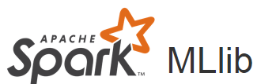

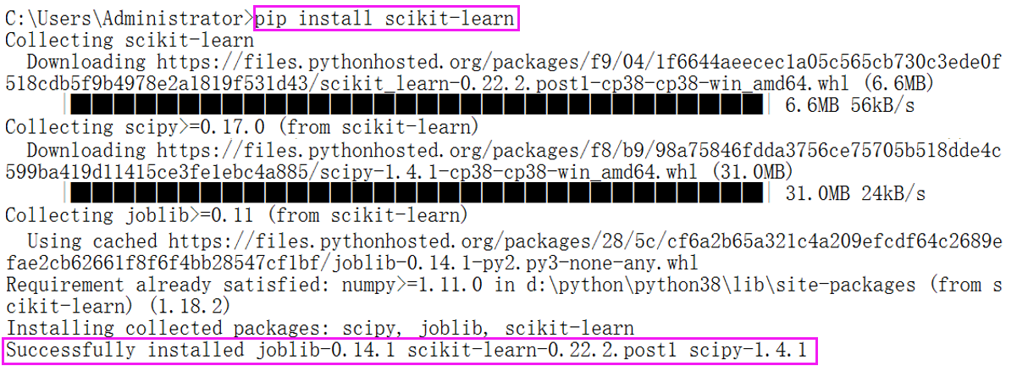
常见的机器学习库
Scikit-learn 涵盖了几乎所有主流机器学习算法，并且提供了一致的调用接口，基于 Numpy 和 SciPy 等Python数值计算库，提供了高效的算法实现。
Python标准库默认不包含 scikit-learn，需要自己下载安装：
  命令行安装 pip install scikit-learn
  通过Anaconda软件安装

Slide 10
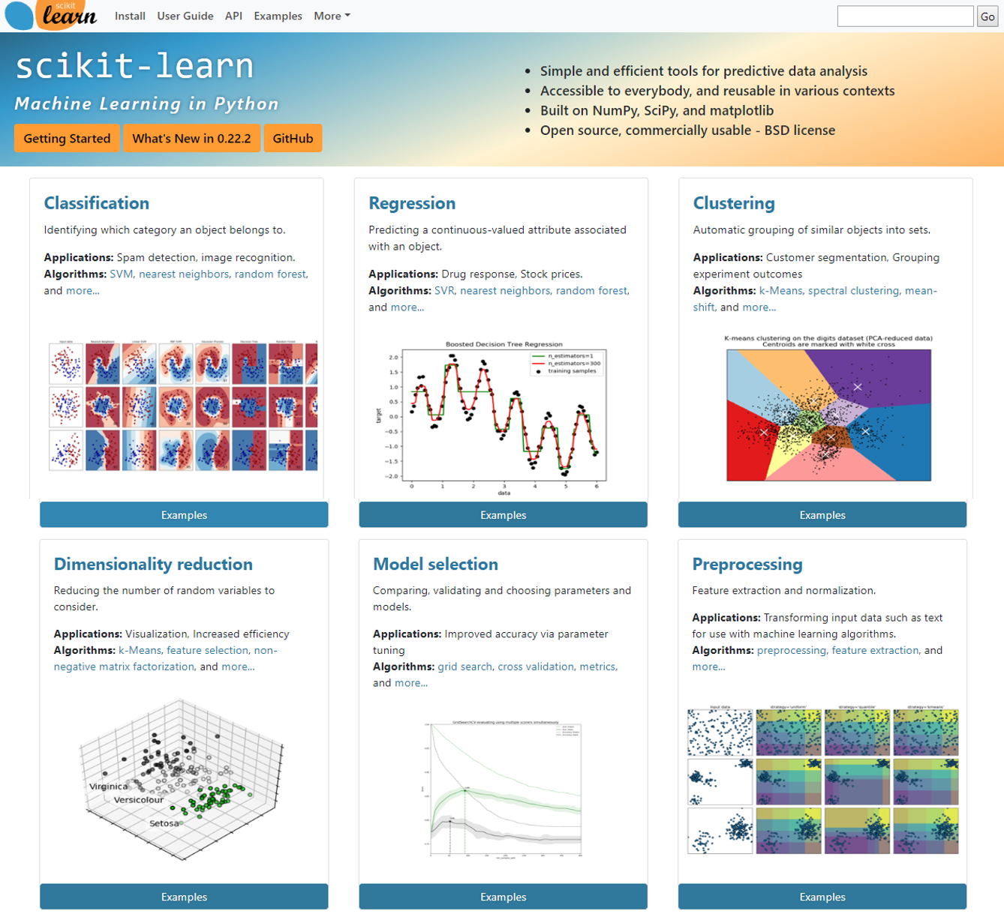
Scikit-learn
Scikit-learn基本功能主要分为六部分：分类、回归、聚类、数据降维、模型选择和数据预处理。
Scikit-learn 中主要子库
datasets
preprocessing
feature_selection
model_selection
linear_model
neural_network
metrics
Scikit-learn官网：https://scikit-learn.org/stable/

Slide 11
02
鸢尾花分类

Slide 12
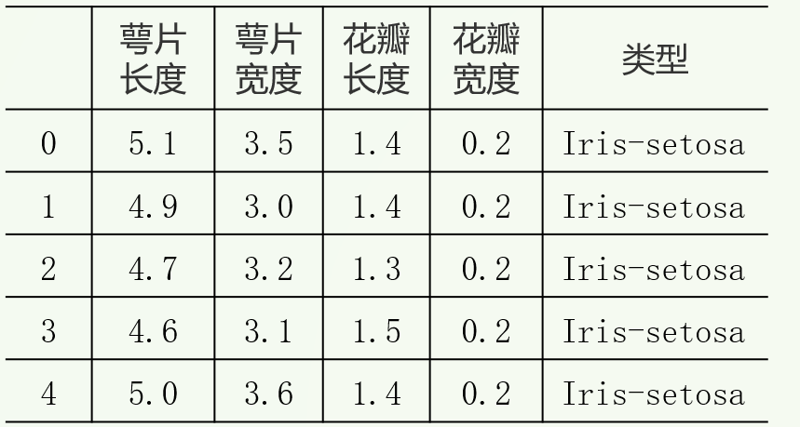
机器学习库 Scikit-learn
鸢尾花分类问题
一名植物学爱好者对发现的鸢尾花的品种很感兴趣。他收集了每朵鸢尾花的一些测量数据：花瓣的长度和宽度以及花萼的长度和宽度。他还有一些鸢尾花分类的测量数据，这些花之前已经被植物学专家鉴定为属于 setosa、versicolor 或 virginica 三个品种之一。对于这些测量数据，他可以确定每朵鸢尾花所属的品种。我们的目标是构建一个机器学习模型，可以从这些已知品种的鸢尾花测量数据中进行学习，从而能够预测新鸢尾花的品种。
鸢尾花数据集介绍：
数据量：150条测量数据，每种类别50个样本；
每条数据包含5项基本信息：花瓣的长度、花瓣的宽度、花萼的长度、花萼的宽度以及鸢尾花的类别。

Slide 13
机器学习库 Scikit-learn
鸢尾花分类问题
数据的读取与预处理操作。读取文本数据，去除标题行和序号列，同时将数据和类别进行分开保存。
def read_data(file_name): # 从文本文件中读取数据
flowers_datas = []
try:
with open(file_name, "r") as fp:
lines = fp.readlines()
for i in range(1, len(lines)): # 从第2行开始读
flowers_datas.append(lines[i].replace("\n", "").strip().split())
except:
print("抛出异常！")
finally:
return flowers_datas
def init_data(file_name): # 初始化数据
temp_datas = read_data(file_name)
if len(temp_datas) <= 0:
print("数据初始化失败！")
else:
flower_datas = np.array(temp_datas) #创建数组
labels = flower_datas[:, -1] # 最后一列为类别标签
nums = flower_datas[:, 1:-1] # 第1列为序号，不需要
nums = nums.astype(np.float) # 转换成小数
print(nums)
return nums, labels

Slide 14
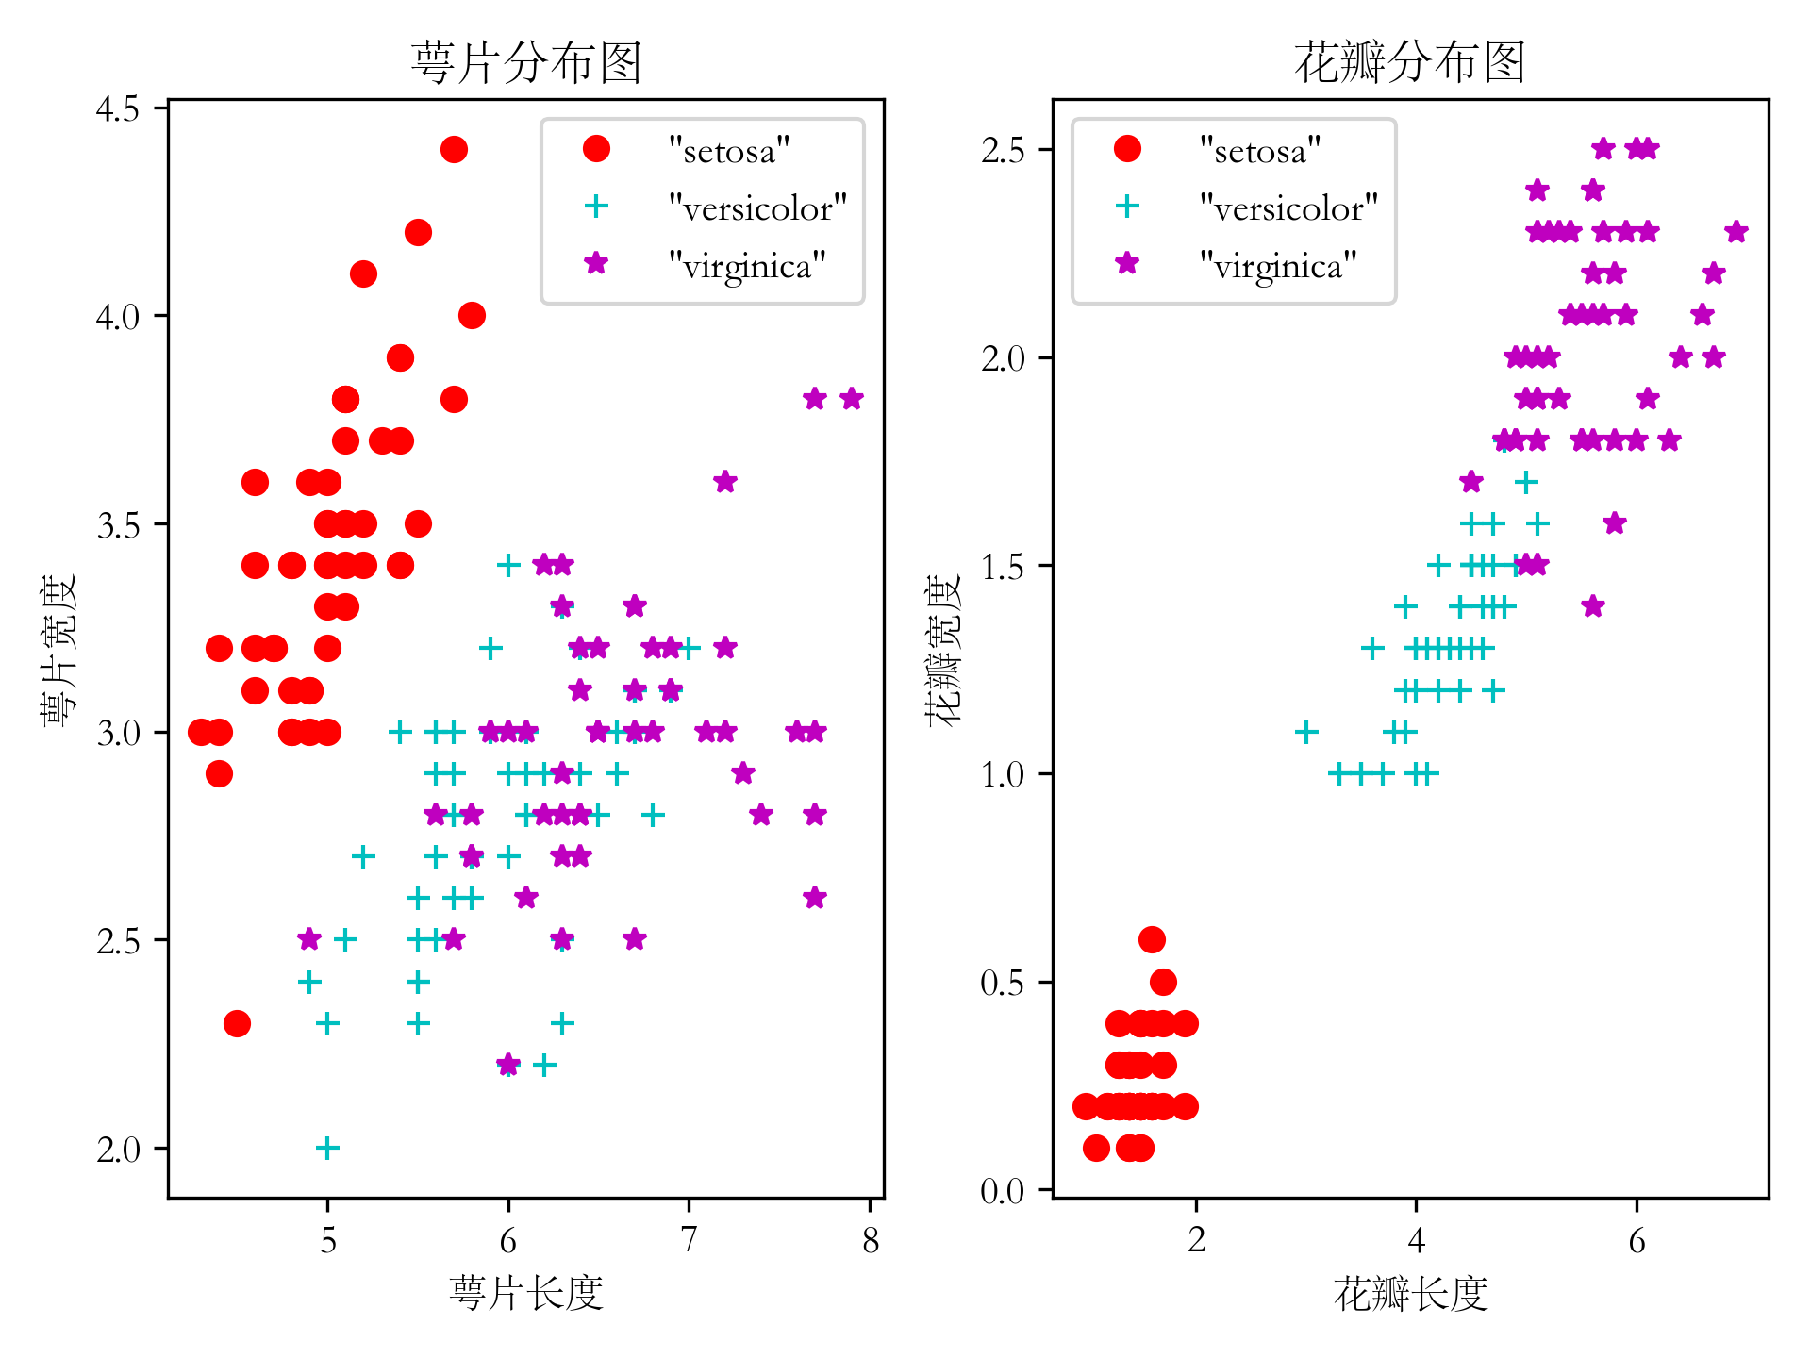
鸢尾花分类问题
def draw(): # 根据数据绘图
nums, labels = init_data("iris.txt")
cc = defaultdict(list)
for i, d in enumerate(nums): # 循环遍历每一条记录
cc[labels[i]].append(d) # 将数据根据类别进行分类
plt.rcParams['font.family'] = 'STSong' # 指定中文字体
styles = ["ro", "c+", "m*"] # 设计三种类型样式
plt.figure(dpi=300)
plt.subplot(1, 2, 1)
plt.title("萼片分布图")
plt.xlabel("萼片长度")
plt.ylabel("萼片宽度")
for i, (key, value) in enumerate(cc.items()):
draw_data = np.array(value) # 转换成numpy数组
plt.plot(draw_data[:, 0], draw_data[:, 1], styles[i], label=key)
plt.legend()
plt.subplot(1, 2, 2)
plt.title("花瓣分布图")
plt.xlabel("花瓣长度")
plt.ylabel("花瓣宽度")
for i, (key, value) in enumerate(cc.items()):
draw_data = np.array(value)
plt.plot(draw_data[:, 2], draw_data[:, 3], styles[i], label=key)
plt.legend()
plt.savefig("abc")
plt.show()
根据鸢尾花数据集中的数据，分别根据花瓣的长度和宽度、花萼的长度和宽度，利用可视化技术以图的形式展示数据，最终效果图如下。

Slide 15
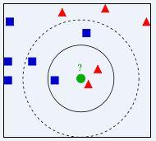
K近邻算法
KNN算法是数据挖掘分类技术中最简单的方法之一，思想是每个样本都可以用它最接近的k个邻居来代表。如果一个样本在特征空间中的k个最邻近的样本中的大多数属于某一个类别，则该样本也划分为这个类别。KNN算法中，所选择的邻居都是已经正确分类的对象。该方法只依据最邻近的一个或者几个样本的类别来决定待分样本所属的类别。
def classify(input_data, train_data, labels, k): # 分类
data_size = train_data.shape[0] # 获取训练数据集中数据个数
diff = np.tile(input_data, (data_size, 1)) - train_data # 将输入数据复制多份，使得与训练数据行数相同
diff_2 = diff ** 2 # 每个数进行平方
diff_3 = diff_2.sum(axis=1) # 每行求和
distance = np.sqrt(diff_3) # 开平方，得到距离
sort_distance = distance.argsort() # 对距离进行从小到大排序，得到的是排序后的序号
class_count = Counter(labels[sort_distance[:k]]) # 统计前k个中各类型的个数
print(class_count)
return class_count.most_common()[0][0] # 返回类型最多的那一个

Slide 16
机器学习库 Scikit-learn
随机划分训练集
def try_once():
flower_datas, labels = init_data("iris.txt") # 初始化数据
index = np.arange(len(flower_datas)) # 生成索引数组
random.shuffle(index) # 打乱索引
input_data = flower_datas[index[-1]] # 最后一条数据做测试
train_datas = flower_datas[index[:-1]] # 训练数据
truth_label = labels[index[-1]] # 实际标签
train_labels = labels[index[:-1]] # 训练数据标签
print("input_index:", index[-1])
print("实际结果:", truth_label)
predict_label = classify(input_data, train_datas, train_labels, 10)
print("预测结果：", predict_label)
if predict_label == truth_label:
print("*"*10, " 预测正确！", "*"*10)
else:
print("-"*10, " 预测失败！", "-"*10)
print("="*20)
将训练集中的数据随机打乱，然后将最后一条作为验证数据，之前的所有数据都作为训练数据。通过训练数据来预测验证数据的类型，然后和真正的类型进行比较。关键代码如右图所示，调用该方法100次，观察结果。
for i in range(100):
try_once() # 进行测试

Slide 17
机器学习库 Scikit-learn
使用scikit-learn库
from sklearn import datasets
import numpy as np
from sklearn.neighbors import KNeighborsClassifier
from sklearn.model_selection import train_test_split
iris_datas = datasets.load_iris() # 加载鸢尾花数据集
feature_datas = iris_datas.data # 特征数据
labels = iris_datas.target # 标签数据
train_datas, test_datas, train_labels, test_labels = train_test_split(feature_datas, labels, train_size=140)
k_neigh = KNeighborsClassifier(n_neighbors=8)
k_neigh.fit(train_datas, train_labels) # 拟合数据
predict_labels = k_neigh.predict(test_datas) # 预测结果
error_index = np.nonzero(predict_labels-test_labels)
print(predict_labels)
print(test_labels)
print("错误分类数为：", len(error_index[0]))
关键步骤
加载数据
划分训练集和测试集
创建分类器
拟合训练数据
预测结果
比较预测结果与真实结果

Slide 18
03
波士顿房价预测

Slide 19
机器学习库 Scikit-learn
波士顿房价预测问题
波士顿房价数据集统计的是20世纪70年代中期波士顿郊区房价的中位数，统计了城镇人均犯罪率、不动产税等共计13个指标，统计出房价，试图能找到那些指标与房价的关系。数据集中一共有506个样本，每个样本包含13个特征信息和实际房价，波士顿房价预测问题目标是给定某地区的特征信息，预测该地区房价，是典型的回归问题。
标签 | 含义 | 标签 | 含义 | 标签 | 含义
CRIM | 城镇人均犯罪率 | RM | 平均房间数 | PTRATIO | 城镇中师生比例
ZN | 住宅用地比例 | AGE | 1940年前建成的自有单位比例 | B | 城镇中黑人比例
INDUS | 城镇非商业用地所占比例 | DIS | 到5个波士顿就业中心的加权距离 | TAX | 不动产税
CHAS | Charles River虚拟变量 | RAD | 距离高速公路的便利指数
NOX | 一氧化氮浓度 | LSTAT | 地位较低的人所占百分比

Slide 20



机器学习库 Scikit-learn
线性回归算法
线性回归是利用数理统计中回归分析，来确定两种或两种以上变量间相互依赖的定量关系的一种统计分析方法，通过属性的线性组合进行预测的线性模型，其目的是找到一条直线或者一个平面或者更高维的超平面，使得预测值与真实值之间的误差最小化。
线性回归分析中，如果只包括一个自变量和一个因变量，且二者的关系可用一条直线近似表示，这种回归分析称为一元线性回归分析。如果包括两个或两个以上的自变量，且因变量和自变量之间是线性关系，则称为多元线性回归分析。

Slide 21
机器学习库 Scikit-learn
波士顿房价预测问题
from sklearn import datasets # 导入数据库
from sklearn.model_selection import train_test_split # 导入数据集划分模块
from sklearn.linear_model import LinearRegression # 导入线性模型
from sklearn.metrics import mean_squared_error # 导入评测指标均方差
house = datasets.load_boston() # 加载房价信息
x = house.data # 特征数据
y = house.target # 目标房价信息
x_train, x_test, y_train, y_test = train_test_split(x, y, test_size=0.3) # 划分训练集和测试集
lr = LinearRegression() # 创建线性回归模型
lr.fit(x_train, y_train) # 训练模型，拟合数据
y_test_predict = lr.predict(x_test) # 预测结果
y_train_predict = lr.predict(x_train)
error_1 = mean_squared_error(y_test, y_test_predict)
print("测试集的误差为：", error_1)
error_2 = mean_squared_error(y_train, y_train_predict)
print("训练集的误差为：", error_2)
关键步骤
加载数据
划分训练集和测试集
创建线性回归模型
拟合训练数据
得到预测结果
计算相应的评测指标

Slide 22
波士顿房价预测问题
from sklearn import datasets # 导入数据库
import matplotlib.pyplot as plt
house = datasets.load_boston() # 加载房价信息
x = house.data # 特征数据
y = house.target # 目标房价信息
num = len(house.feature_names)
columns = 3 # 一行几个图
# 一共有多少行
rows = num // columns if num % columns == 0 else num // columns + 1
for i in range(num): # 循环获取每项特征数据
plt.subplot(rows, columns, i+1)
plt.plot(x[:, i], y, "b+")
plt.title(house.feature_names[i])
plt.savefig("house") # 保存图片
plt.show()
关键步骤
加载数据
通过图表分析特征与房价间的相关性
进行标准化处理并选取合适特征
创建线性回归模型
拟合训练数据
得到预测结果
计算相应的评测指标

Slide 23
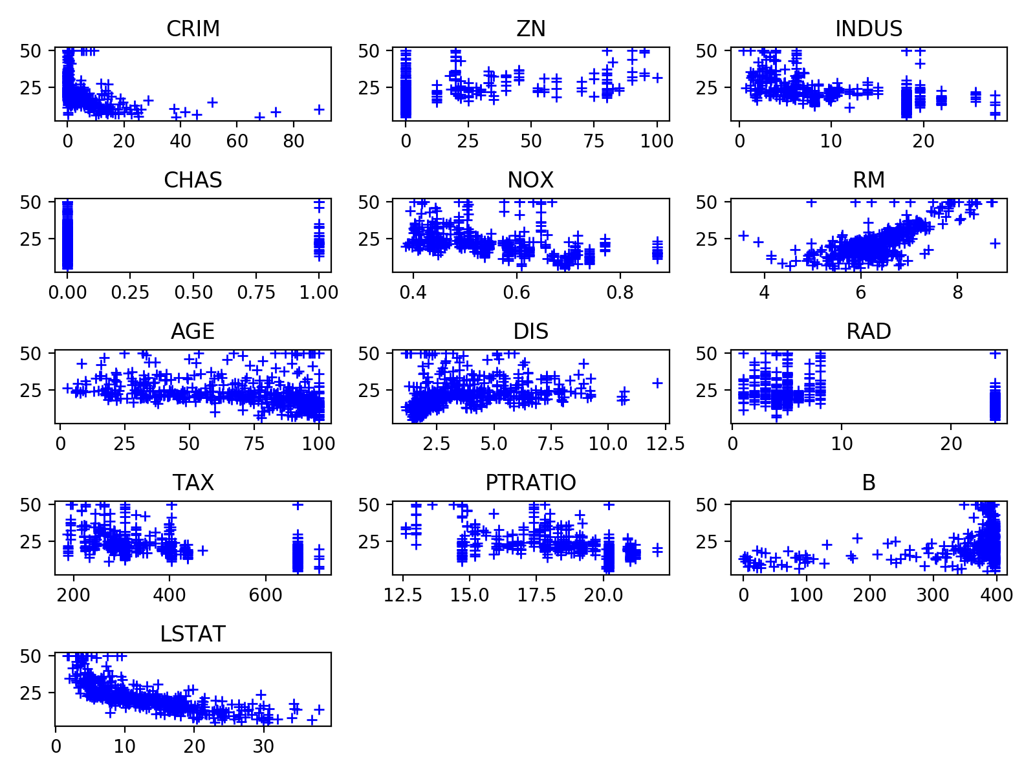
机器学习库 Scikit-learn
波士顿房价预测问题
通过图表分析，可以看到不同特征的取值有较大差异，为了消除不同量纲的影响，可对数据进行标准化处理。一般采用将数据减去数据组的平均数再除以标准差。
z = (x - u) / s （u表示均值，s表示标准差）

Slide 24
机器学习库 Scikit-learn
波士顿房价预测问题
from sklearn import datasets # 导入数据库
from sklearn.preprocessing import StandardScaler
from sklearn.feature_selection import SelectKBest
from sklearn.feature_selection import f_regression
house = datasets.load_boston() # 加载房价信息
x = house.data # 特征数据
y = house.target # 目标房价信息
stand = StandardScaler()
stand_x = stand.fit_transform(x)
best = SelectKBest(f_regression, k=3) # 选取规则
best.fit_transform(stand_x, y) # 拟合数据
best_index = best.get_support() # 获取结果
print(best_index)
best_features = house.feature_names[best_index]
print(best_features)
x_best = x[:, best_index]
选择最相关的三个特征，结果为：
  RM、LSTAT、PTRATIO
这三个特征对应的序号分别为：5、10、12，可获取这三列数据：
x_best = x[:, [5, 10, 12]]
print(x)
x_best = x[:, best_index]

Slide 25
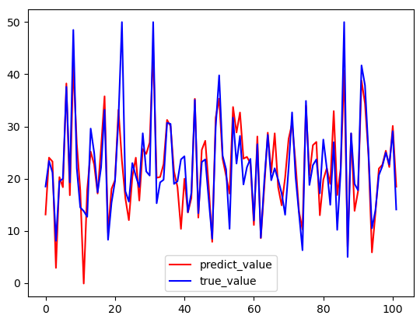
机器学习库 Scikit-learn
波士顿房价预测问题
from sklearn.model_selection import train_test_split
from sklearn.linear_model import LinearRegression
from sklearn.metrics import mean_squared_error
import matplotlib.pyplot as plt
x_train, x_test, y_train, y_test = train_test_split(x_best, y, test_size=0.2)
lr = LinearRegression() # 创建线性回归模型
lr.fit(x_train, y_train) # 拟合数据，训练模型
y_test_predict = lr.predict(x_test) # 测试集预测结果
y_train_predict = lr.predict(x_train) # 训练集预测结果
error_1 = mean_squared_error(y_train, y_train_predict)
error_2 = mean_squared_error(y_test, y_test_predict)
print("训练误差：", error_1, "测试误差：", error_2)
plt.plot(y_test_predict, "r-", label="predict_value")
plt.plot(y_test, "b-", label="true_value")
plt.legend()
plt.show()
思考：通过预测值和真实值对比，可知有一些异常点，如何去除这些异常点？例如删除房价为50的样本。

Slide 26
04
手写数字识别

Slide 27
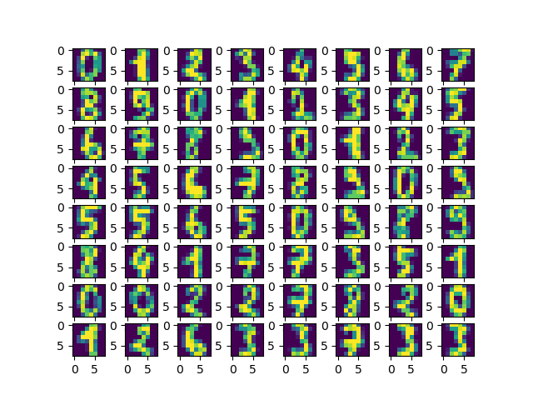
机器学习库 Scikit-learn
手写数字识别问题
手写数字识别是指给定一系列的手写数字图片以及对应的数字标签，构建模型进行学习，目标是对于一张新的手写数字图片能够自动识别出对应的数字。图像识别是指利用计算机对图像进行处理、分析和理解，以识别各种不同模式的目标和对像的技术。机器学习领域一般将此类识别问题转化为分类问题。
Scikit-learn库中自带一个手写数字数据集，其中包含1797个手写数字样本，每个样本由8*8的二维数组，数组元素为0-16之间的整数。每个样本都有对应的标签，标签为0-9之间的整数。可以把手写数字识别看成是10分类问题。
数据集中前64个样本显示效果如图所示。

Slide 28
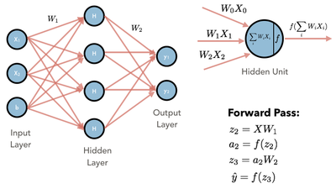
机器学习库 Scikit-learn
多层感知机算法
多层感知机（人工神经网络）是指含有至少一个隐藏层的由全连接层组成的神经网络，其中每一个隐藏层的输出都会通过激活函数进行变换。多层感知机的层数、隐藏层的大小、激活函数都是超参数，可以自己设定。
参数：各个层之间的连接权重以及偏置；
目标：使得误差最小，是一个最优化问题；
方法：梯度下降法等；
过程：首先随机初始化所有参数，然后迭代地训练，不断地计算梯度和更新参数，直到满足某个条件为止（比如误差足够小、迭代次数足够多）。这个过程涉及到代价函数、规则化、学习速率、梯度计算等。

Slide 29
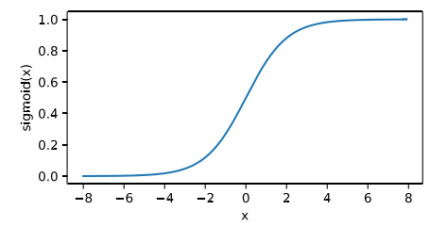
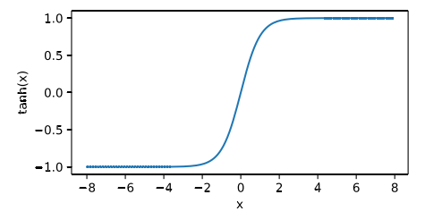
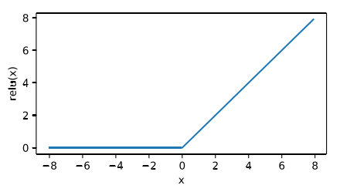


常用激活函数
为什么需要激活函数？ 如果不用激活函数，无论神经网络有多少层，输出都是输入的线性组合，这样网络的逼近能力十分有限。引入非线性函数作为激励函数，这样深层神经网络表达能力更强，几乎可以逼近任意函数。
sigmod函数
tanh函数
ReLU函数
ReLU(x)=max(x,0)

Slide 30
from sklearn import datasets
from sklearn.model_selection import train_test_split
from sklearn.neural_network import MLPClassifier
from sklearn.metrics import precision_score
import numpy as np
digits = datasets.load_digits()
x = digits.data
y = digits.target
x_train, x_test, y_train, y_test = train_test_split(x, y, test_size=0.2)
mlp = MLPClassifier() # 多元感知机分类器
mlp.fit(x_train, y_train)
y_test_predict = mlp.predict(x_test)
errors = np.nonzero(y_test - y_test_predict)
precision = precision_score(y_test, y_test_predict, average=None)
print(y_test)
print(y_test_predict)
print("准确率：", 1-len(errors[0])/len(y_test))
print("准确率：", precision)
手写数字识别问题
MLPClassifier 默认隐藏层神经元为100个，激活函数为relu。改变这两个参数，观察执行结果。
hidden_layer_sizes
activation

Slide 31
本 章 小 结
机器学习基础：概念（经验、算法、性能） 、分类（监督学习、无监督学习、半监督学习、强化学习等） 、应用场景、 常见算法(决策树、神经网络、聚类等) 、常见机器学习库；
鸢尾花分类：自主实现（数据加载和预处理、数据分析、数据划分、模型训练等） 、借助于机器学习库（ 流程、关键函数等） ；
波士顿房价预测：问题描述（数据获取和可视化分析） 、线性回归算法、机器学习过程、效果评估（平均平方误差等） ；
手写数字识别：问题描述（数据获取和显示）、多层感知机算法、参数调试、效果评估。

Slide 32
THANK YOU!

